Slide 1
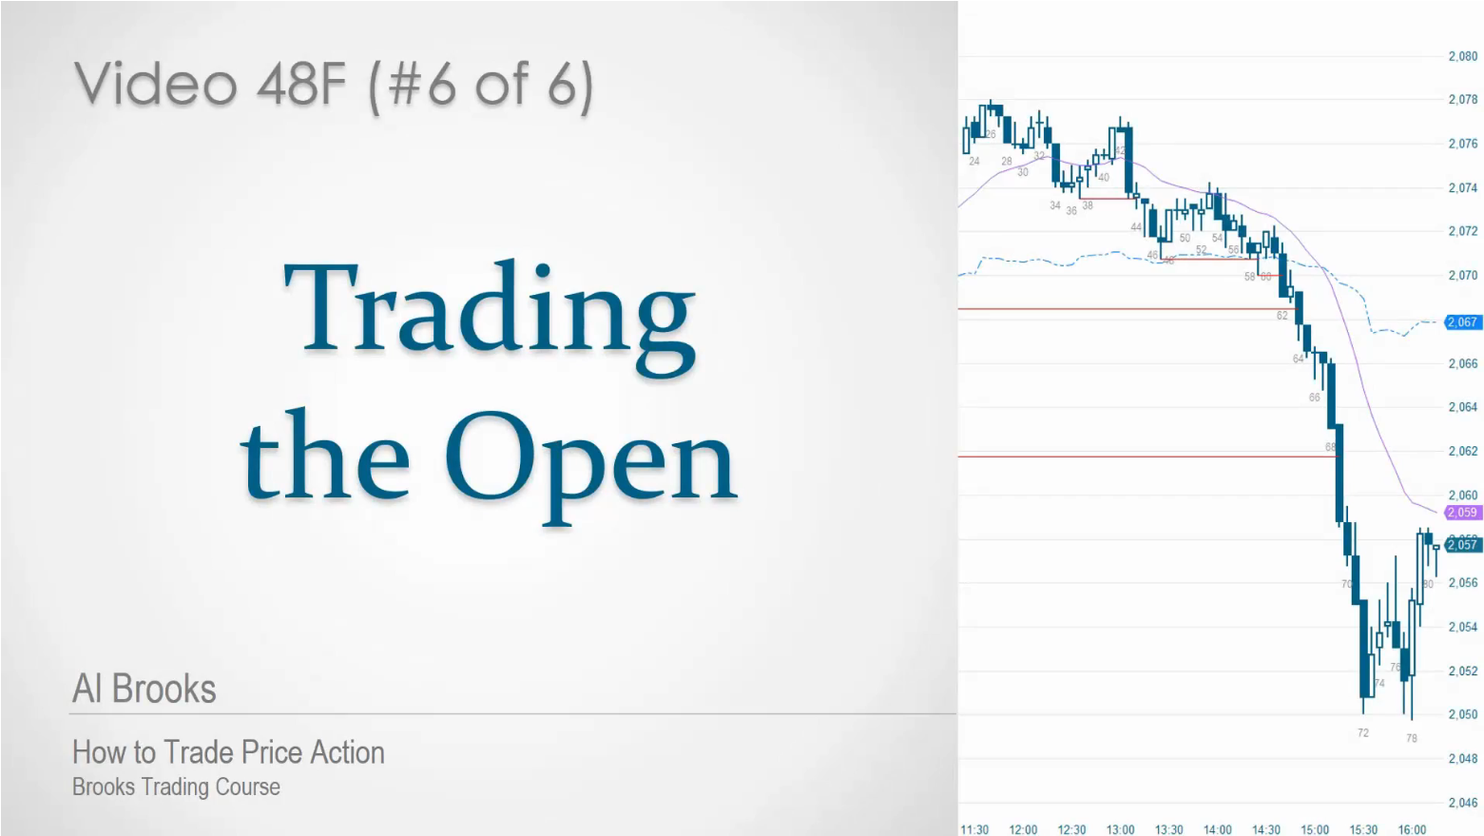
深蓝
褐色
深绿
紫色
深红
黑色
红色
绿色
Stop

Slide 2
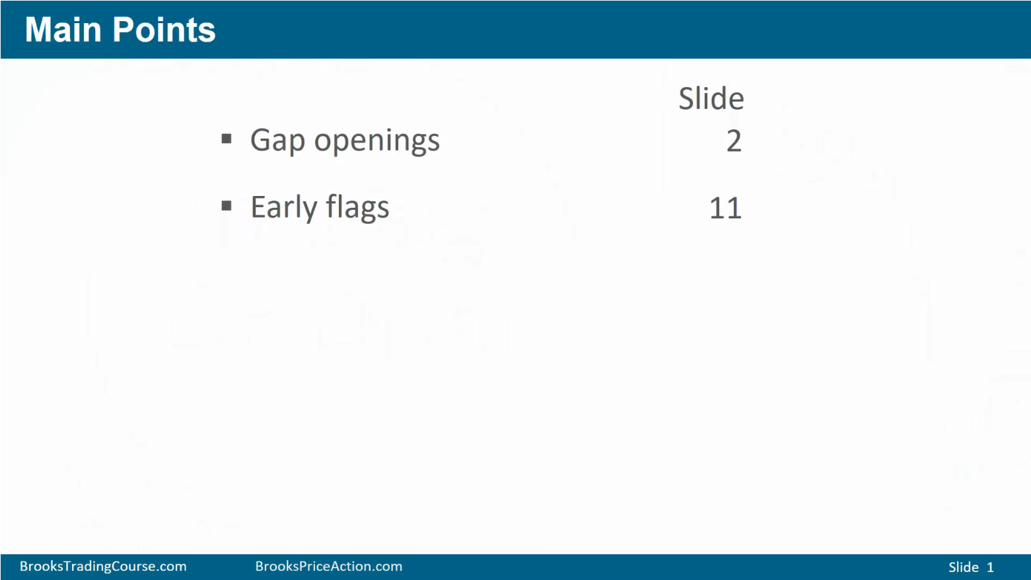
深蓝
褐色
深绿
紫色
深红
黑色
红色
绿色
Stop

Slide 3
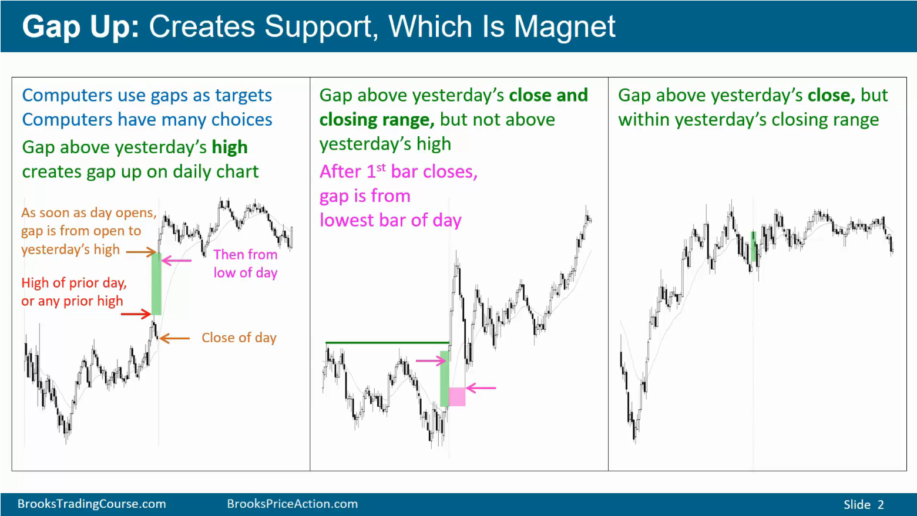
深蓝
褐色
深绿
紫色
深红
黑色
红色
绿色
Stop

Slide 4
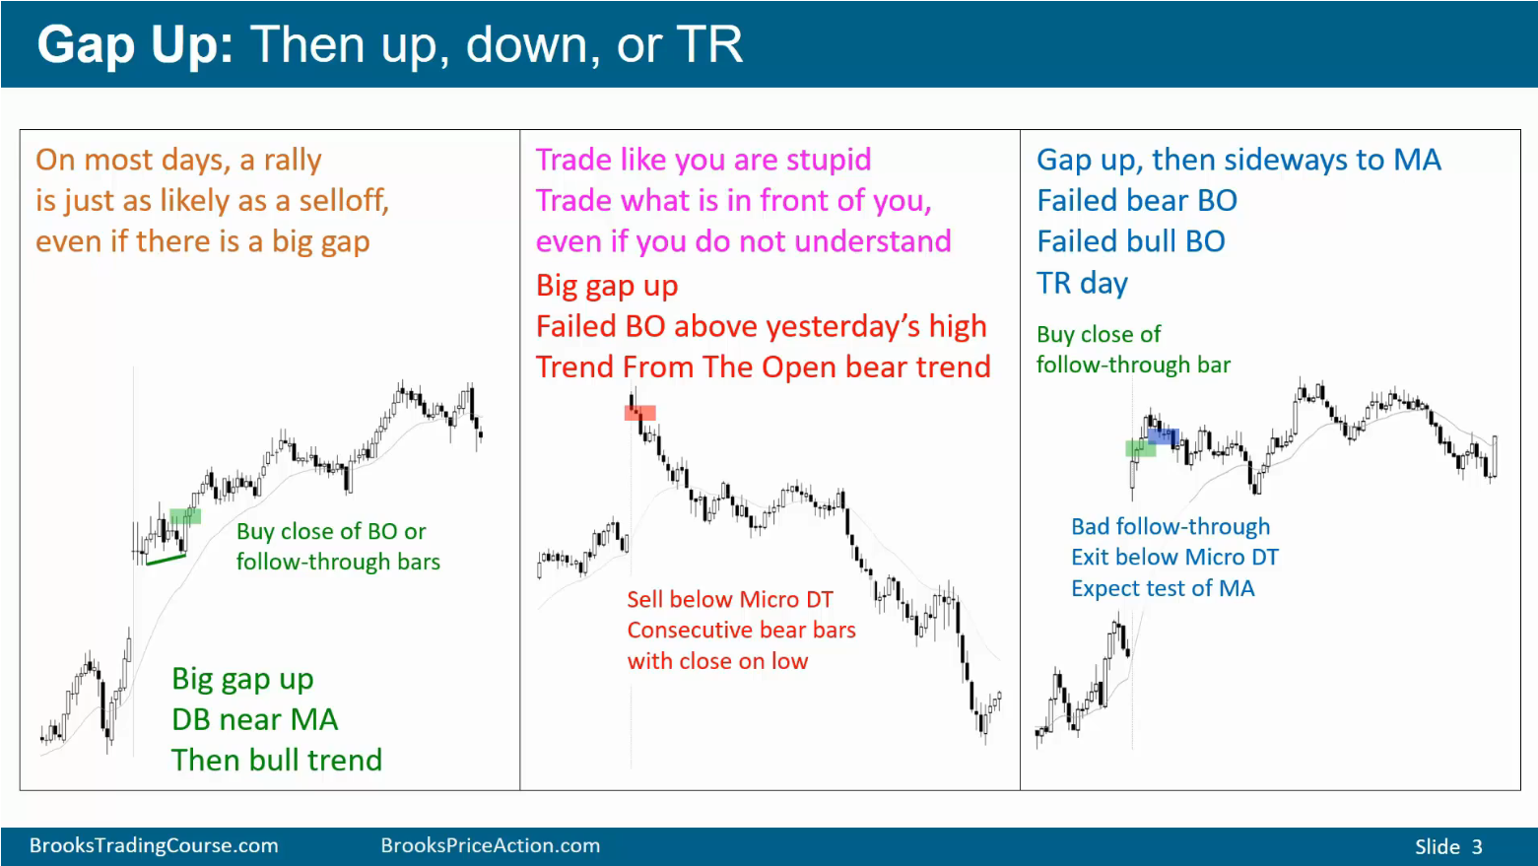
深蓝
褐色
深绿
紫色
深红
黑色
红色
绿色
Stop

Slide 5
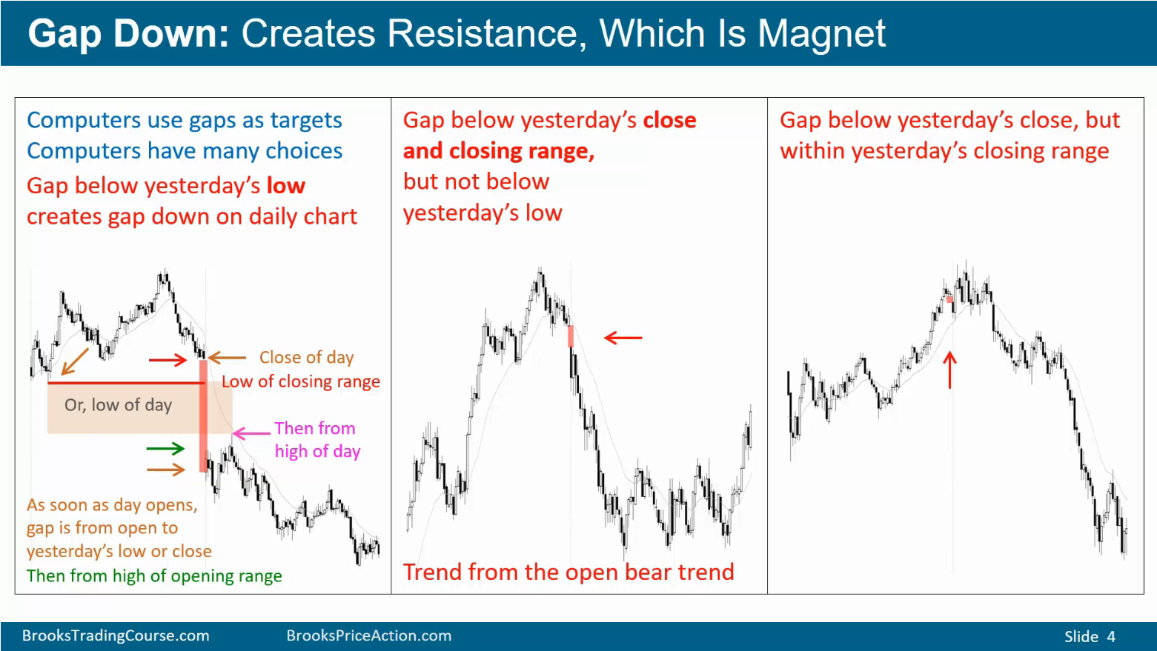
深蓝
褐色
深绿
紫色
深红
黑色
红色
绿色
Stop

Slide 6
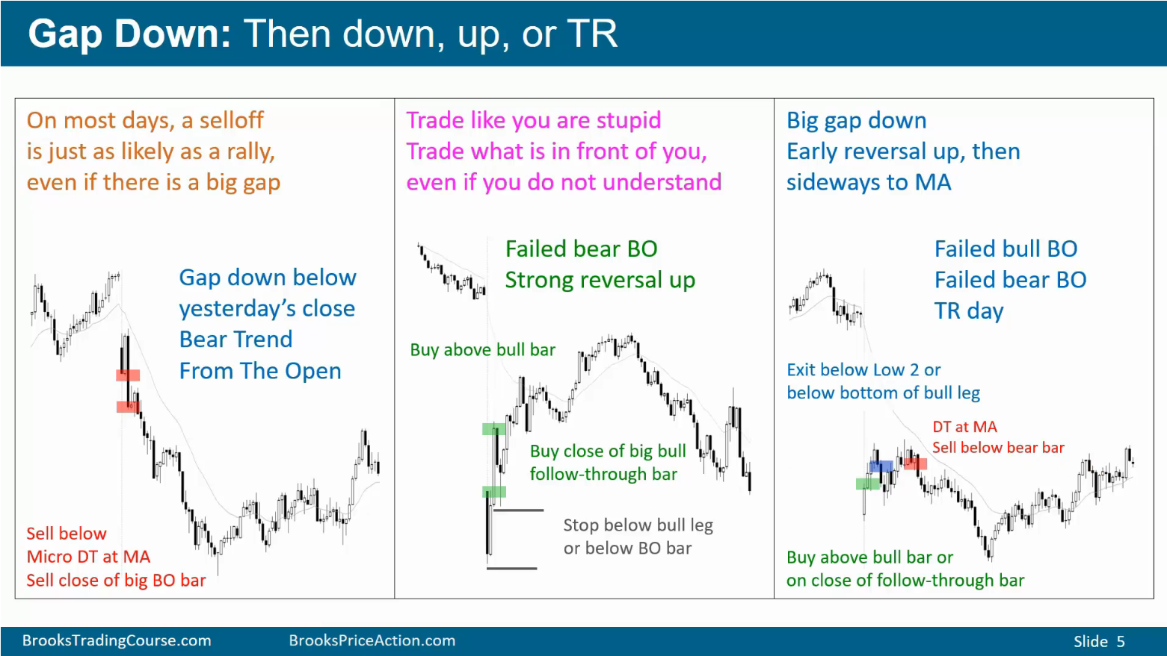
深蓝
褐色
深绿
紫色
深红
黑色
红色
绿色
Stop

Slide 7
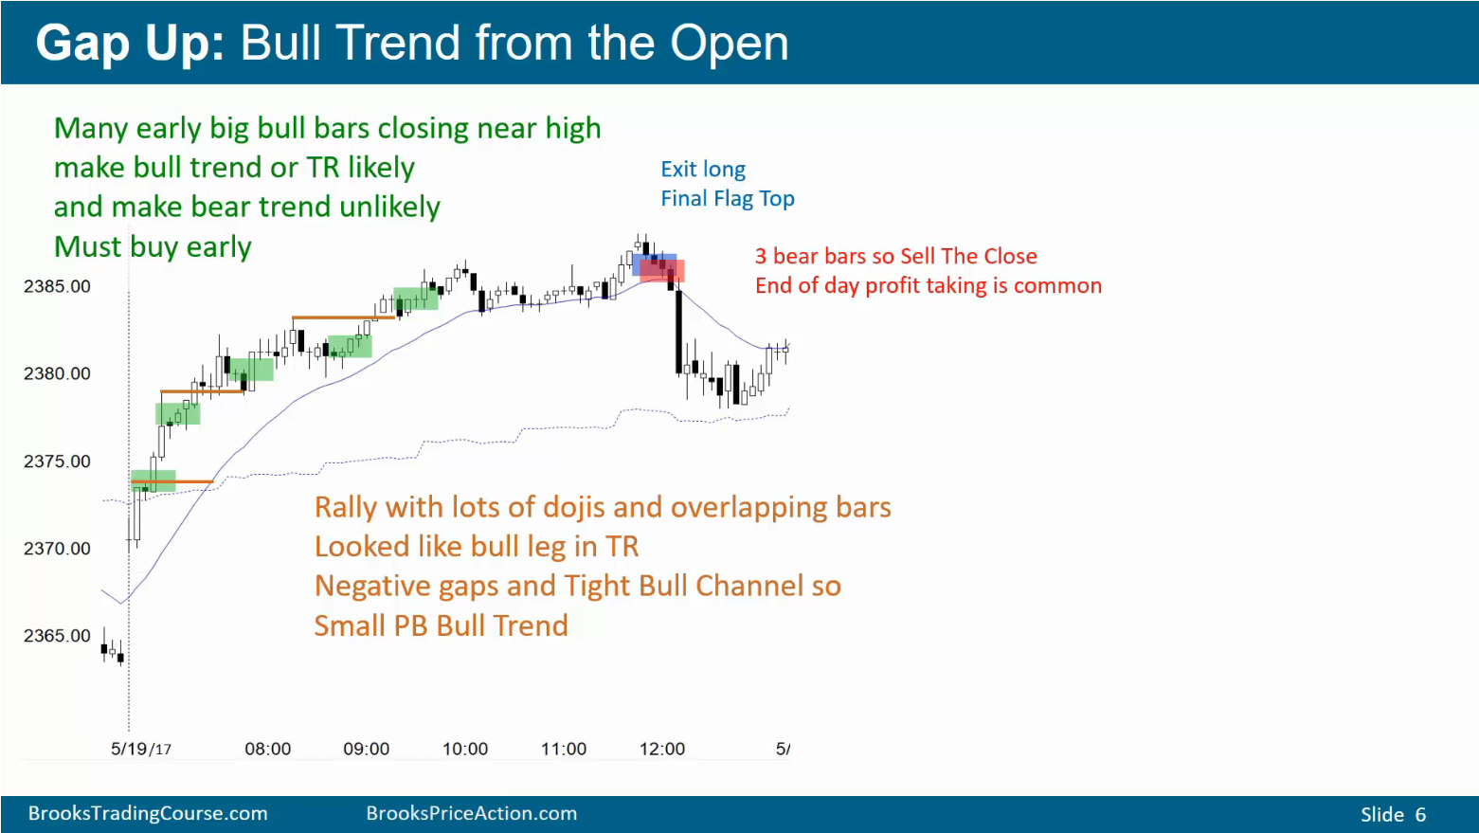
深蓝
褐色
深绿
紫色
深红
黑色
红色
绿色
Stop

Slide 8
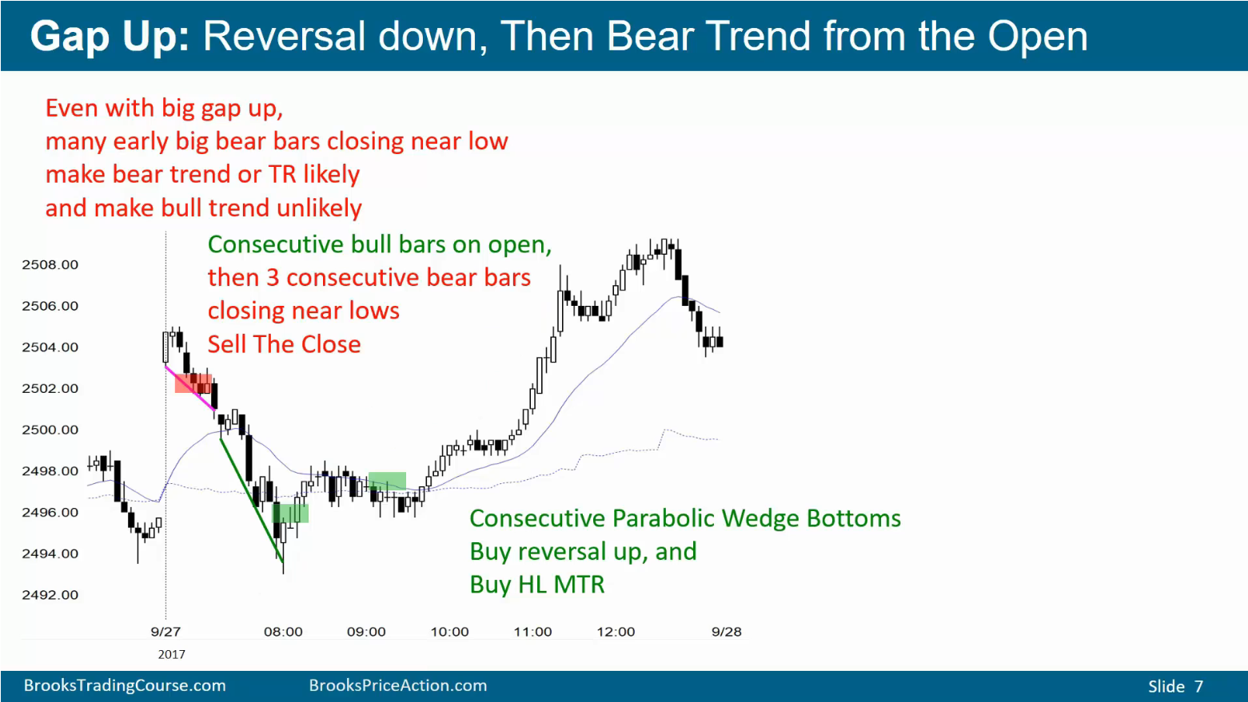
深蓝
褐色
深绿
紫色
深红
黑色
红色
绿色
Stop

Slide 9
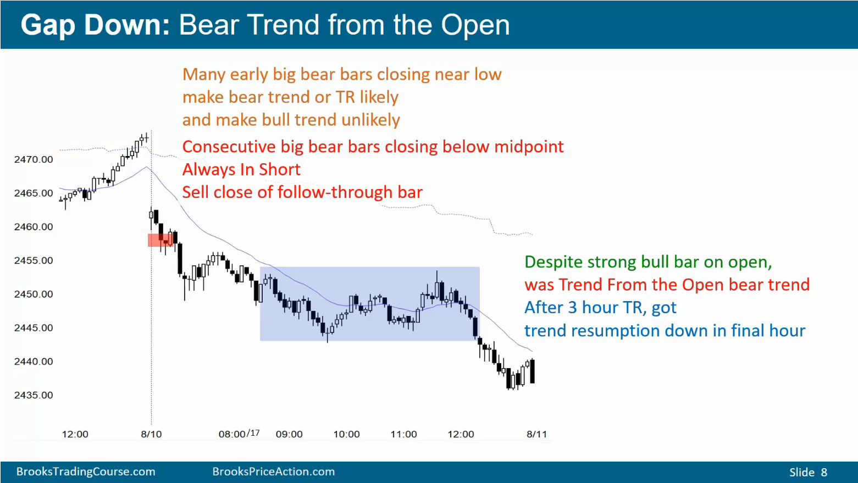
深蓝
褐色
深绿
紫色
深红
黑色
红色
绿色
Stop

Slide 10
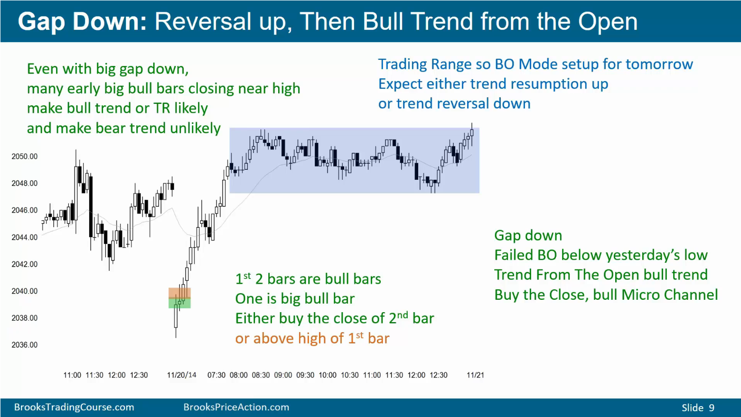
深蓝
褐色
深绿
紫色
深红
黑色
红色
绿色
Stop

Slide 11
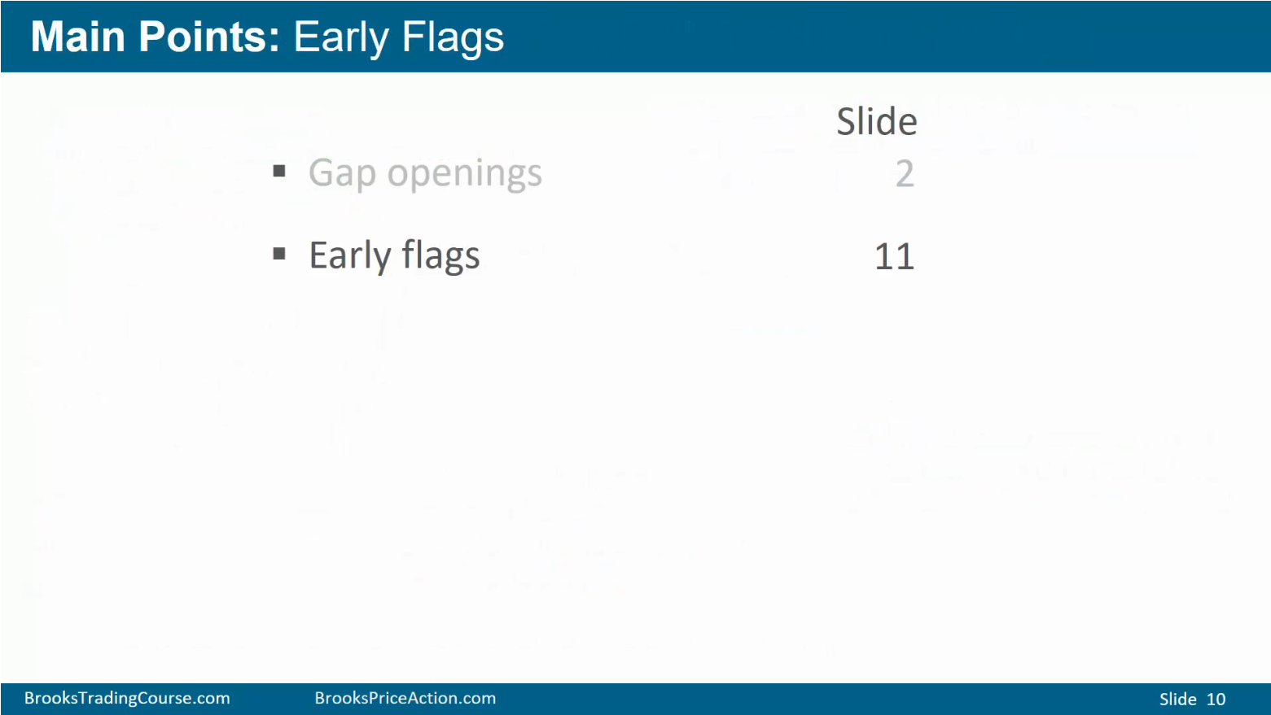
深蓝
褐色
深绿
紫色
深红
黑色
红色
绿色
Stop

Slide 12
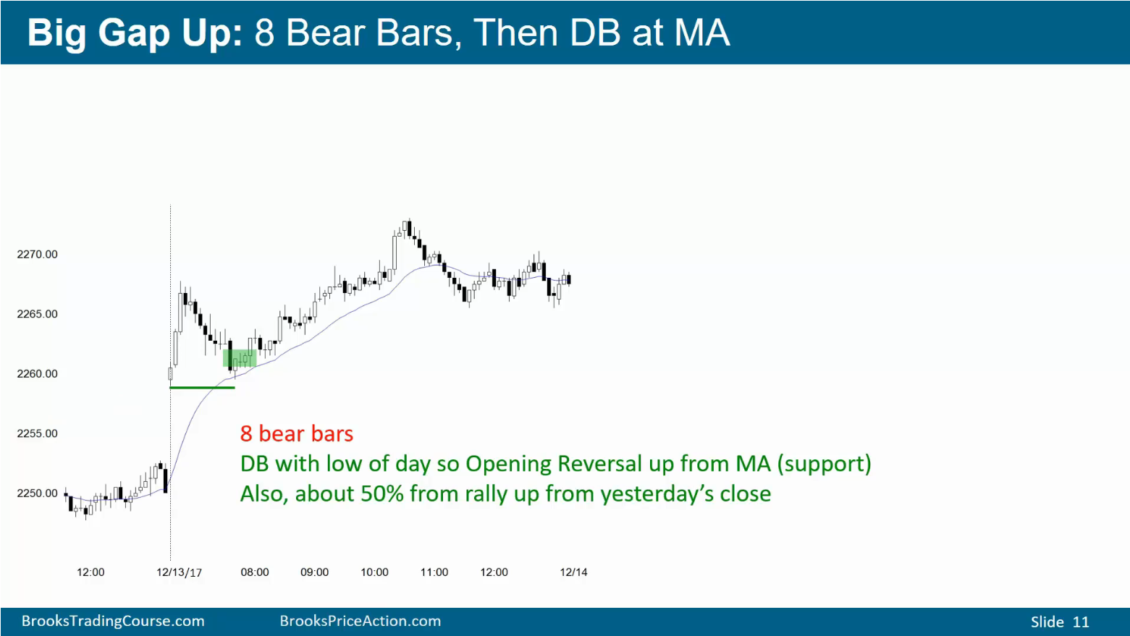
深蓝
褐色
深绿
紫色
深红
黑色
红色
绿色
Stop

Slide 13
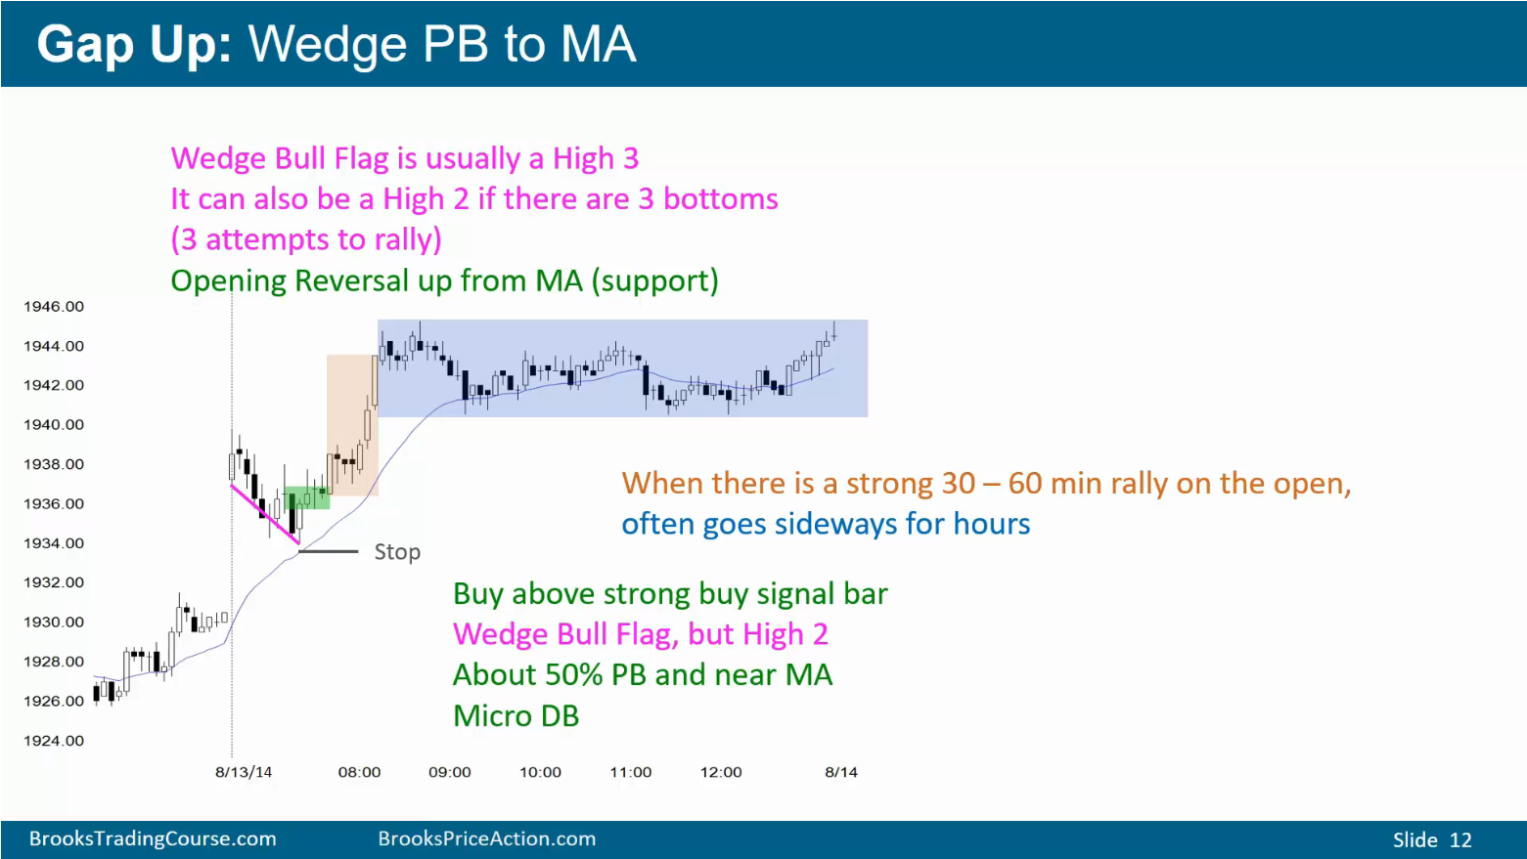
深蓝
褐色
深绿
紫色
深红
黑色
红色
绿色
当有开盘持续30-60分钟的强势上涨
经常后续是几个小时的震荡行情
Stop

Slide 14
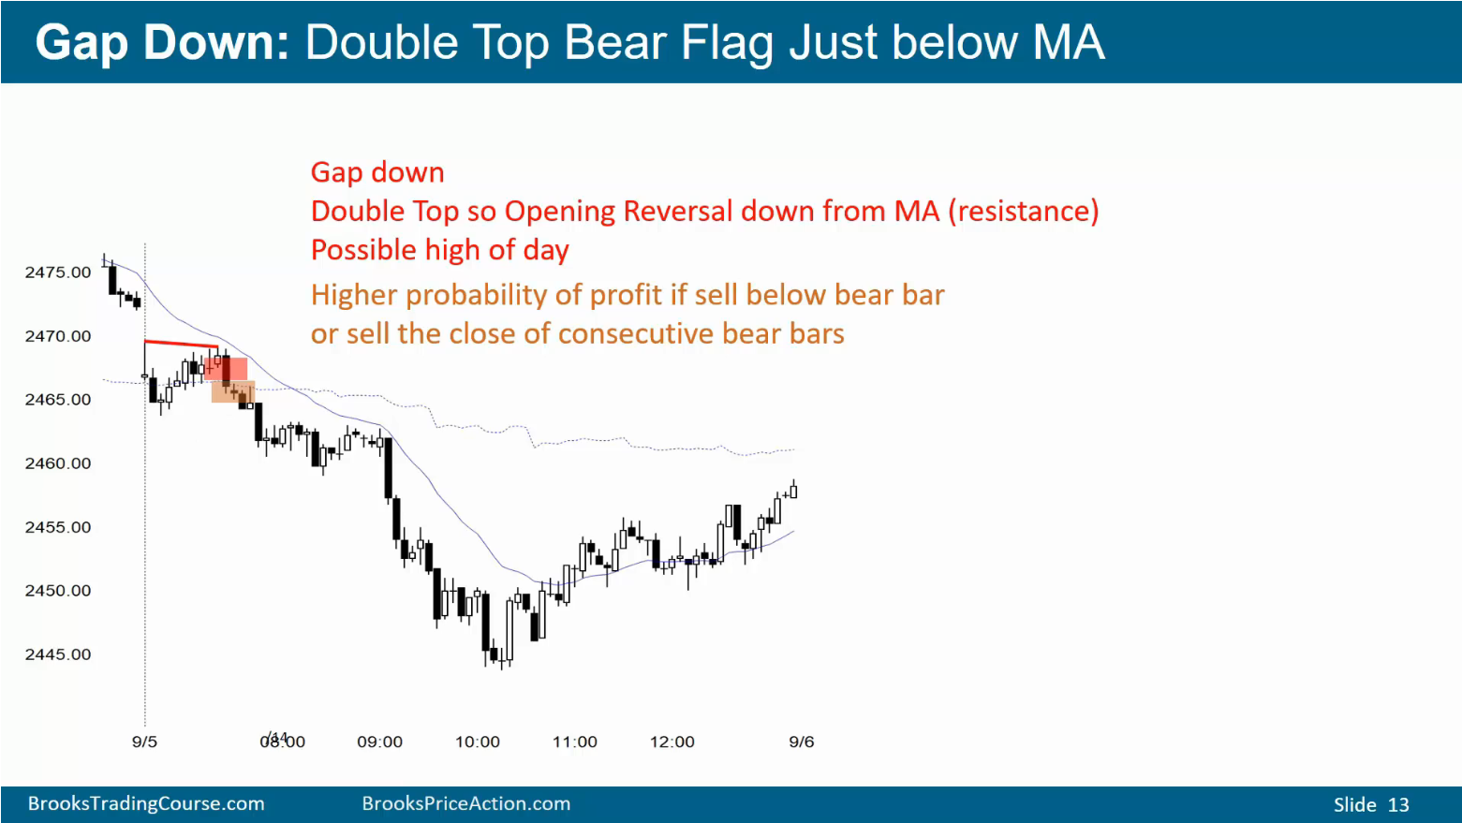
深蓝
褐色
深绿
紫色
深红
黑色
红色
绿色
总体来说
阴线下方做空
或者跟随阴线收盘做空
有更高的胜率
Stop

Slide 15
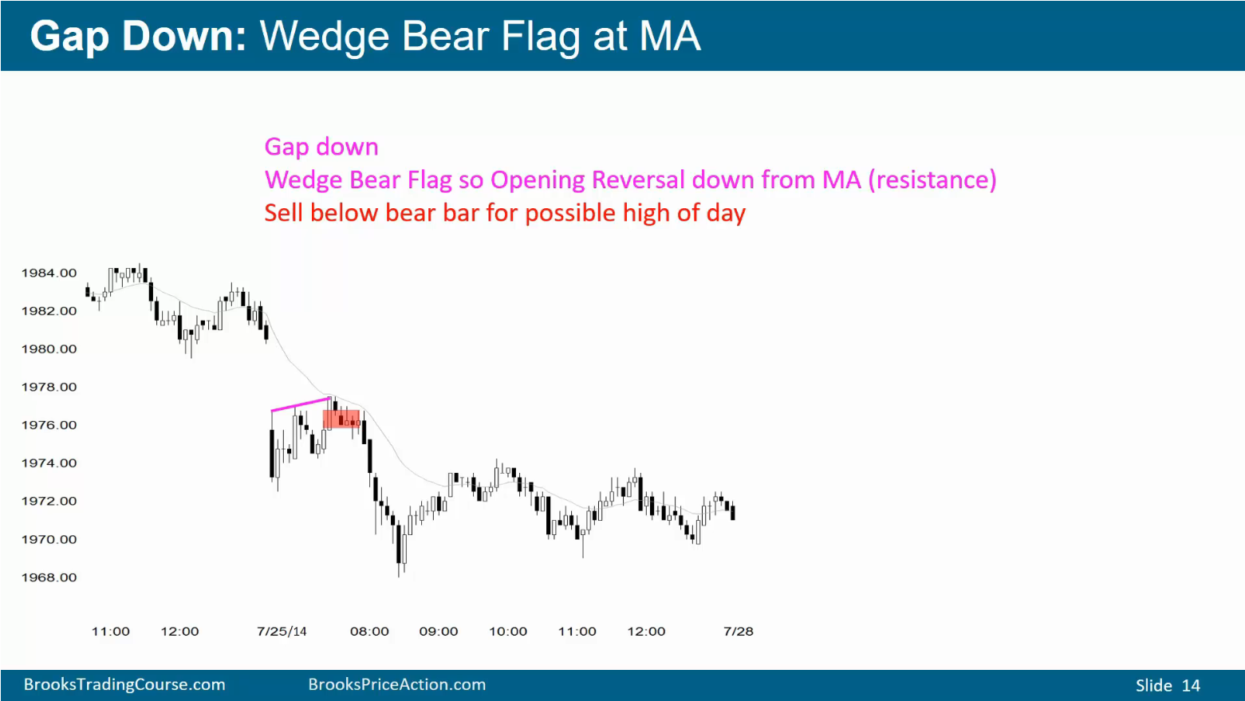
深蓝
褐色
深绿
紫色
深红
黑色
红色
绿色
Stop

Slide 16
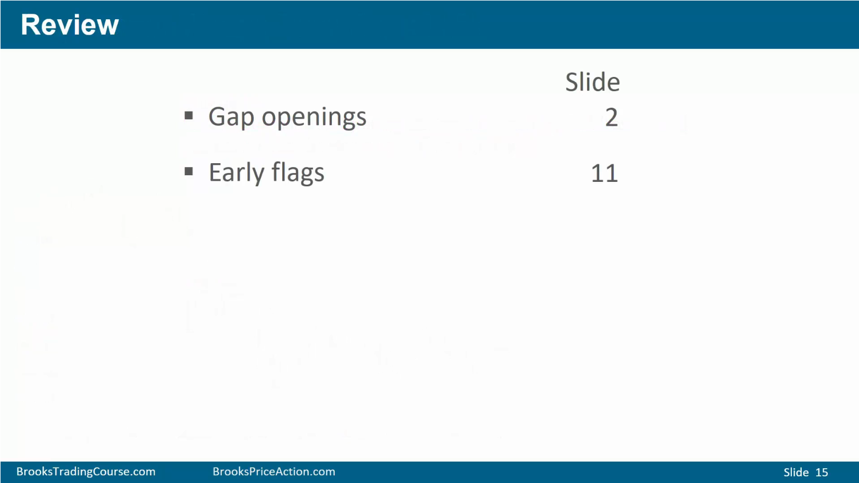
深蓝
褐色
深绿
紫色
深红
黑色
红色
绿色
Stop

Slide 17
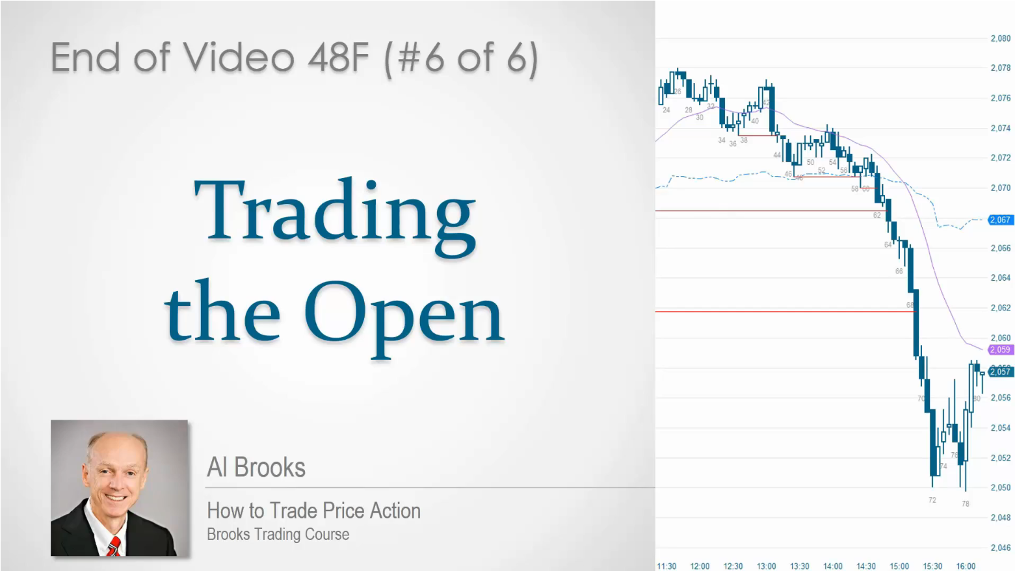
深蓝
褐色
深绿
紫色
深红
黑色
红色
绿色
Stop

